Slide 1
의류 카테고리 분류 모델 결과 보고서

Slide 2
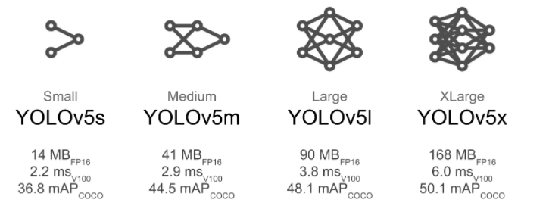
Modeling
모델 선정 배경 : object detection 모델들 중 속도와 성능이 모두 우수한 yolo를 선택, 그 중 실행시간의 이점과 학습의 용이성을 위해 가장 가벼운 yolov5s 모델을 학습하기로 결정

Slide 3
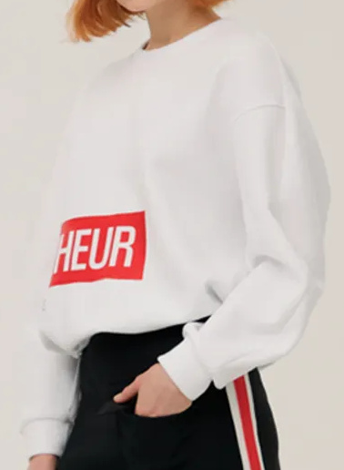
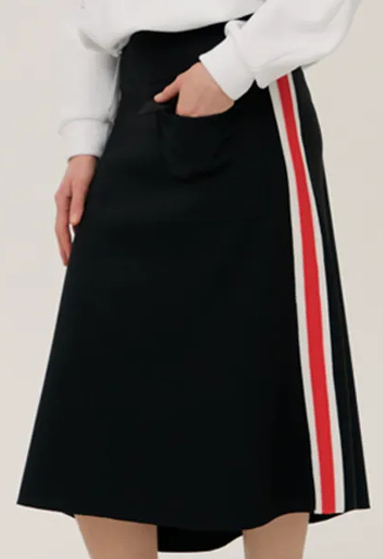
Modeling
모델 목표 기능 : 이전 단계의 Clothes Detection 모델이 전달한 의류 영역 이미지를 입력으로 받아 해당 이미지의 종류를 판별하고 특성 값을 추출
Model
Input
Output
Model
Input
Output

